Slide 1
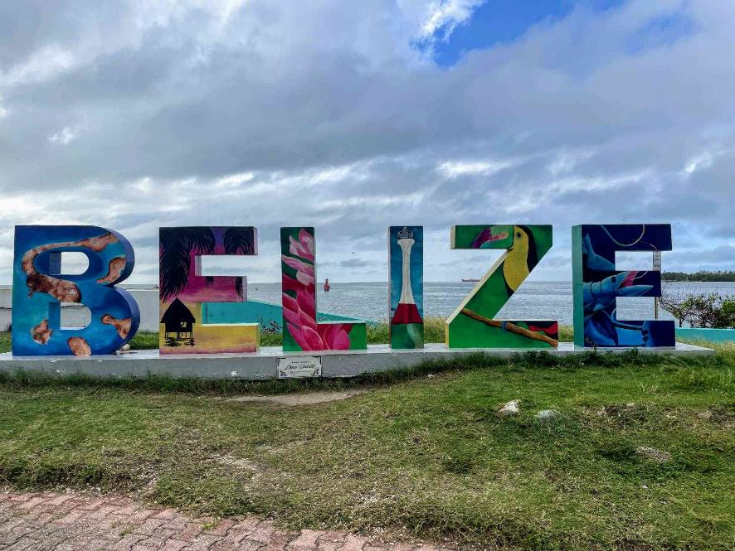

Slide 2
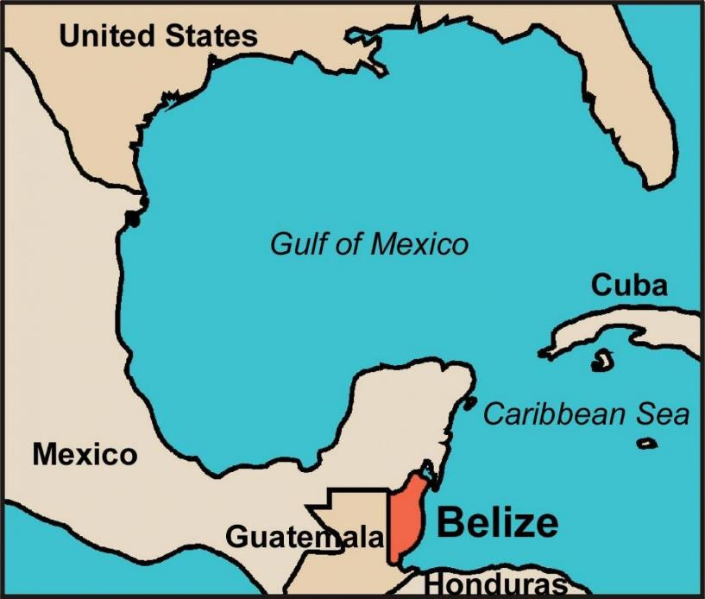
BELIZE
Minuscule territoire entre le
Mexique et le Guatemala
Riche en monuments et sites
Temples MAYAS au milieu des forets.
Réserve Marine, spots de plongées
Mont VICTORIA et son jardin
Barrière de corail et, en mer
GREAT BLUE HOLE grotte marine
BELMOPAN Capitale et
BELIZE City

Slide 3
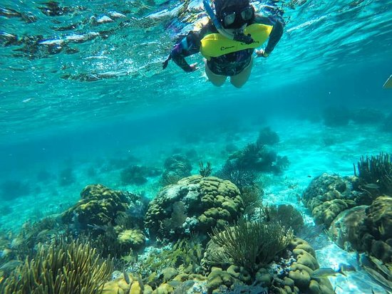
Réserve HOL CHAN
sur île Ambergris Caye
Spot de plongées

Slide 4
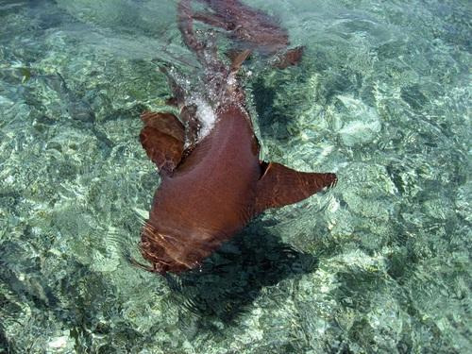
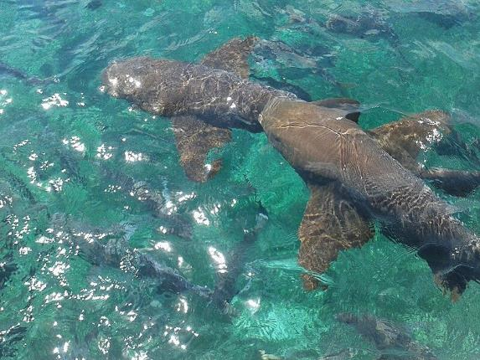

Slide 5
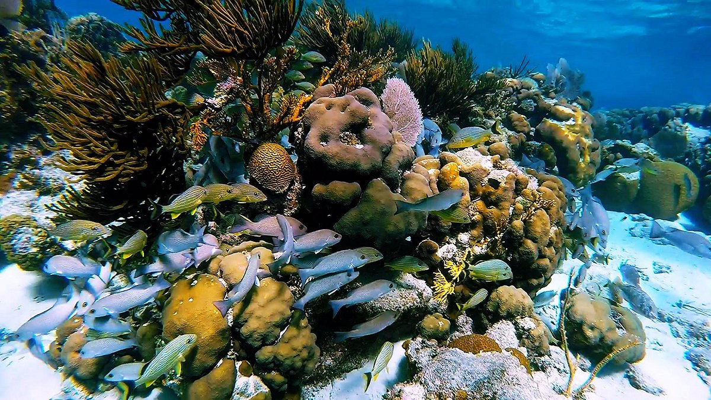

Slide 6
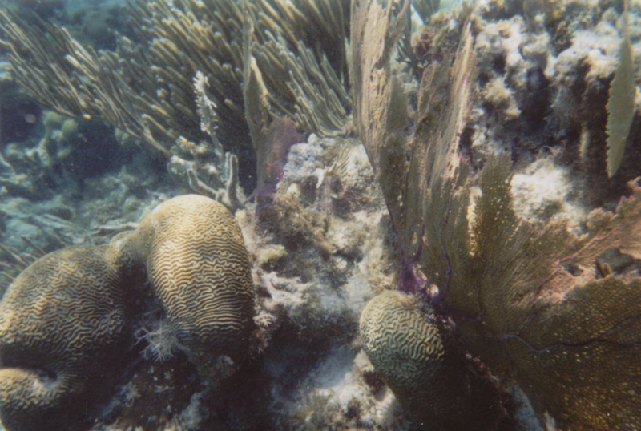
Réserve Marine HOL CHAN
Plongées avec masque, tuba et palmes
Raies – Requins nourrices –
Poissons Tropicaux
Bouquets de Coraux…

Slide 7
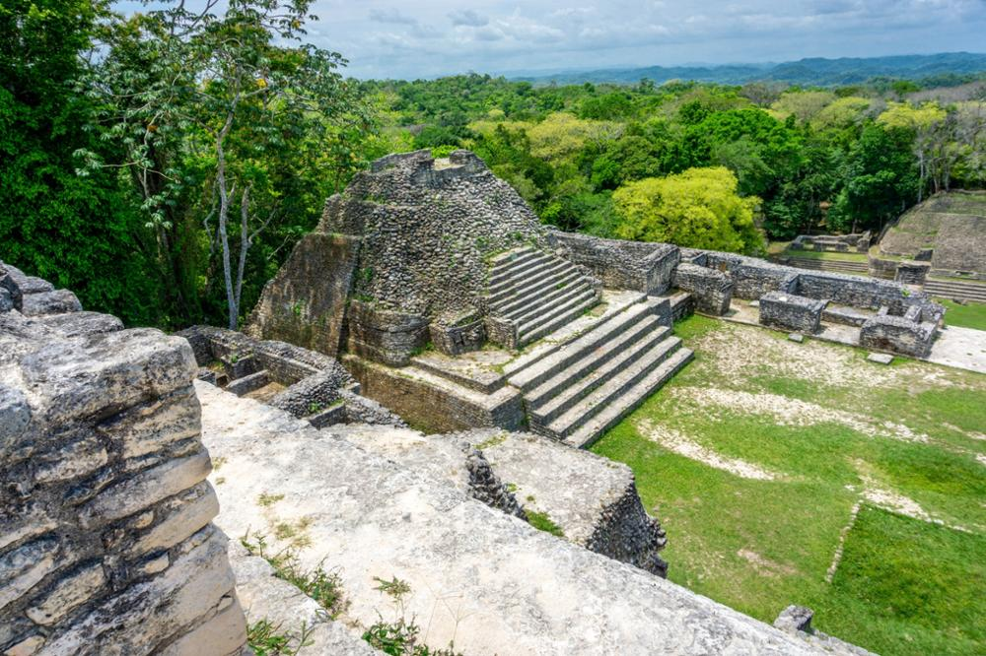
NIM LI PUNIT
Site Maya au Sud du pays

Slide 8
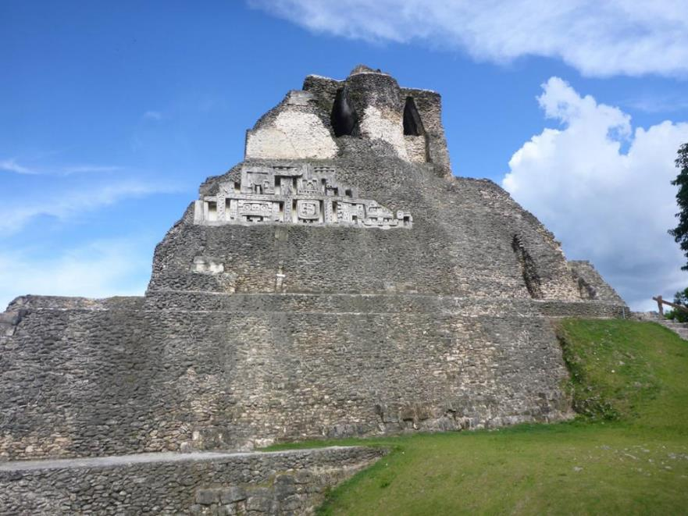
Site YAXHA
au cœur de la jungle

Slide 9
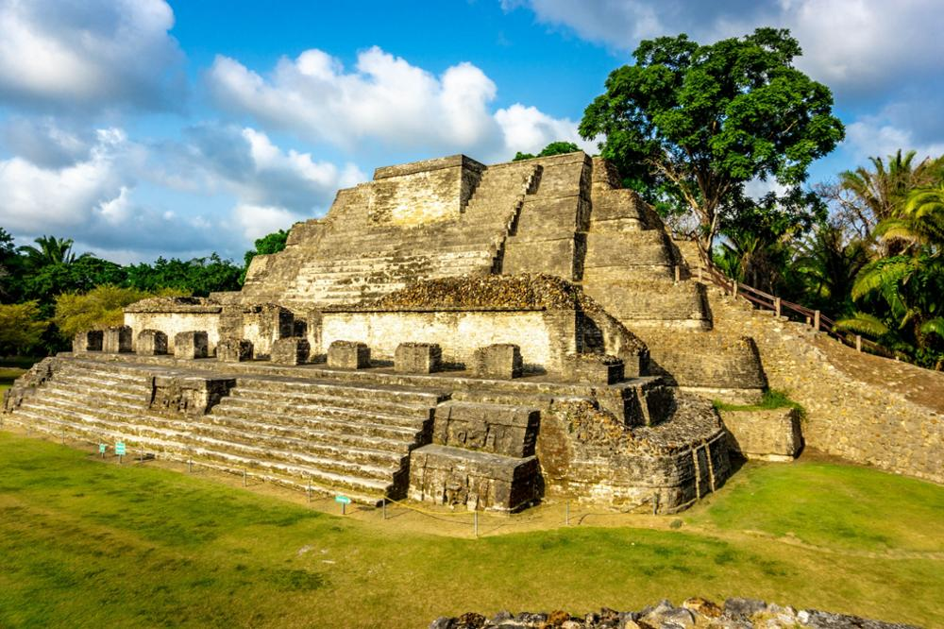
CAHAL PECH
Site maya proche de Xunantunich

Slide 10
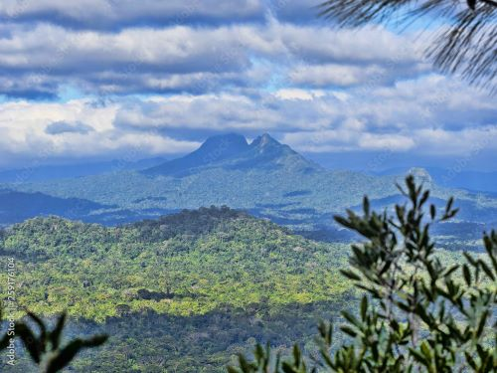
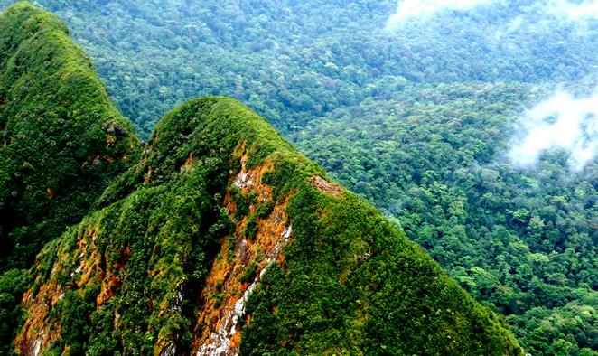
Crête de VICTORIA 1160m

Slide 11
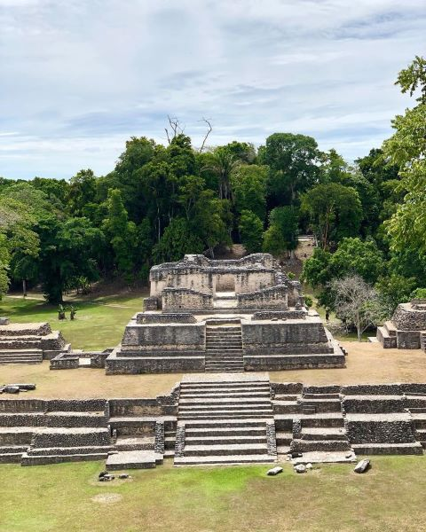
CARACOL site Maya

Slide 12
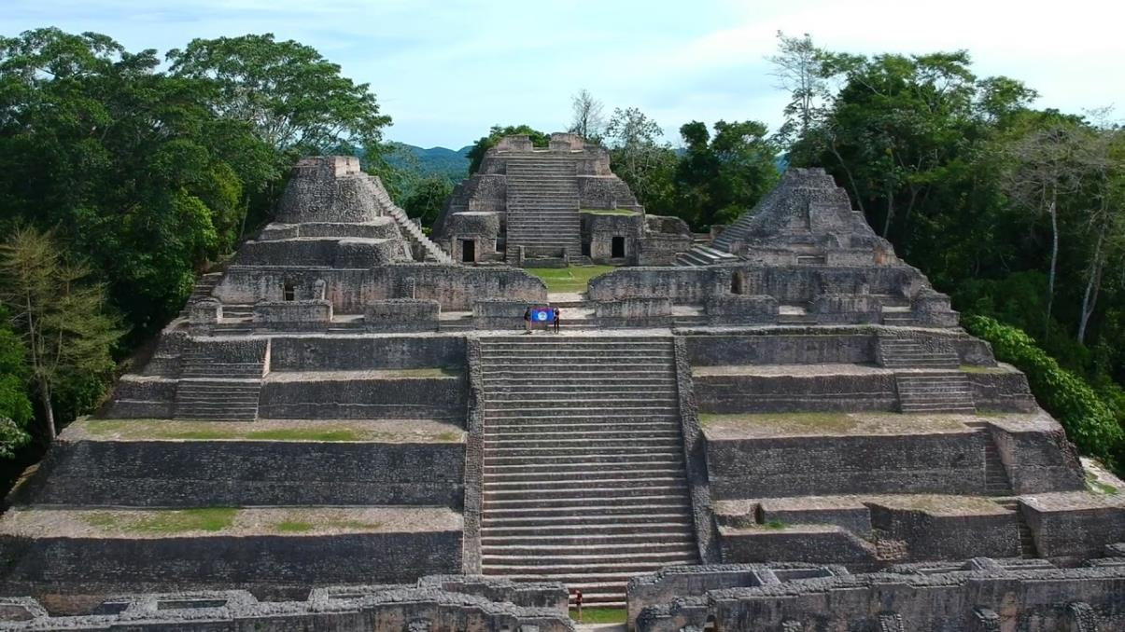
CARACOL site maya

Slide 13
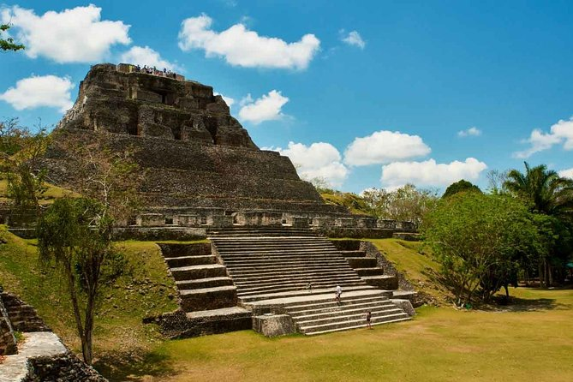
CARACOL site Maya

Slide 14
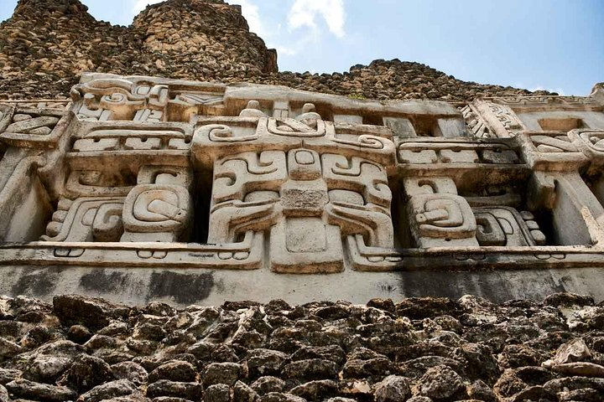
XUNANTUNICH
site Maya

Slide 15
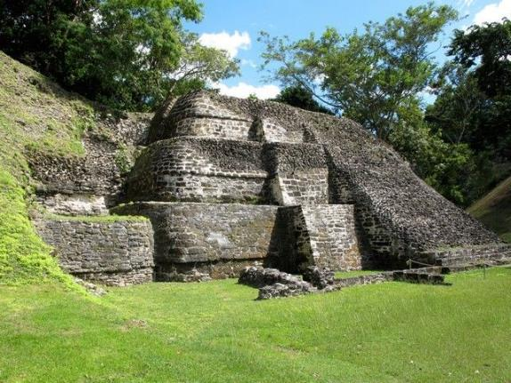
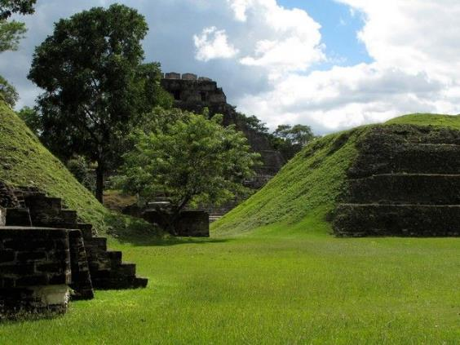
Site Maya de XUNANTUNICH

Slide 16
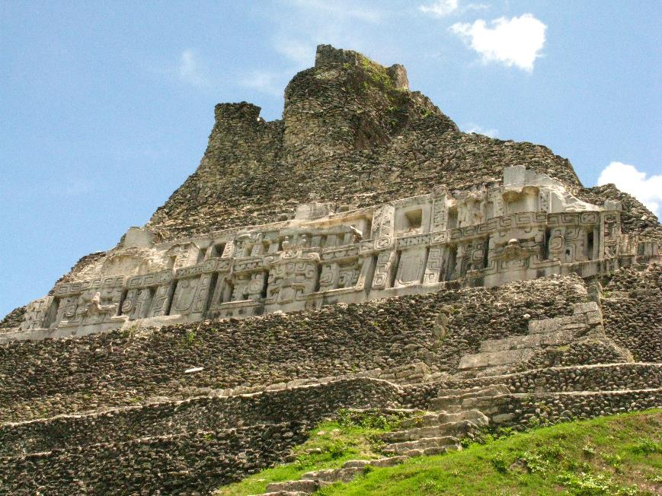
Vue du site Maya
XUNANTUNICH

Slide 17
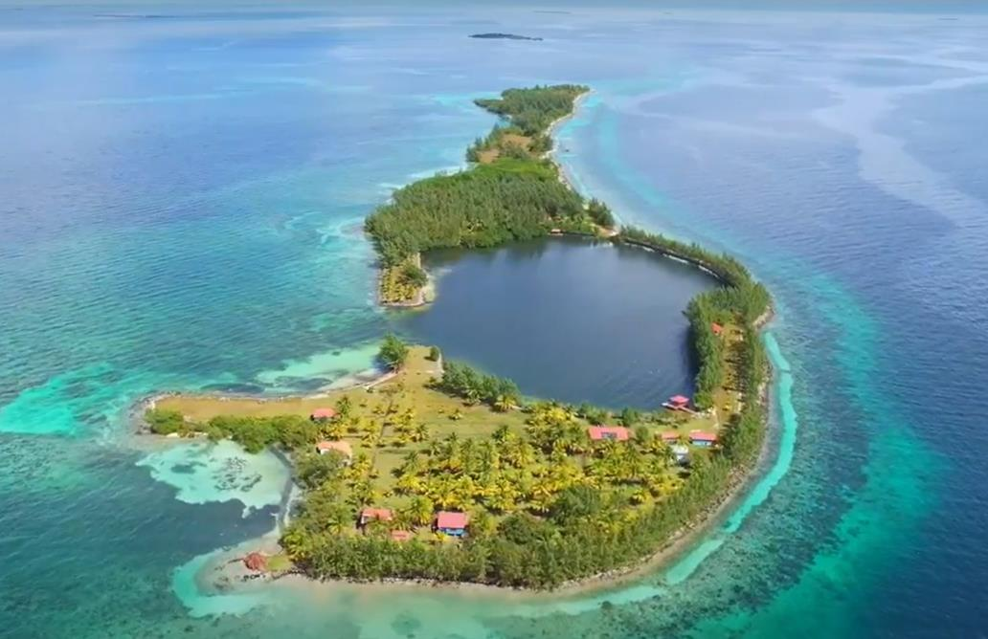
Attol de BELIZE

Slide 18
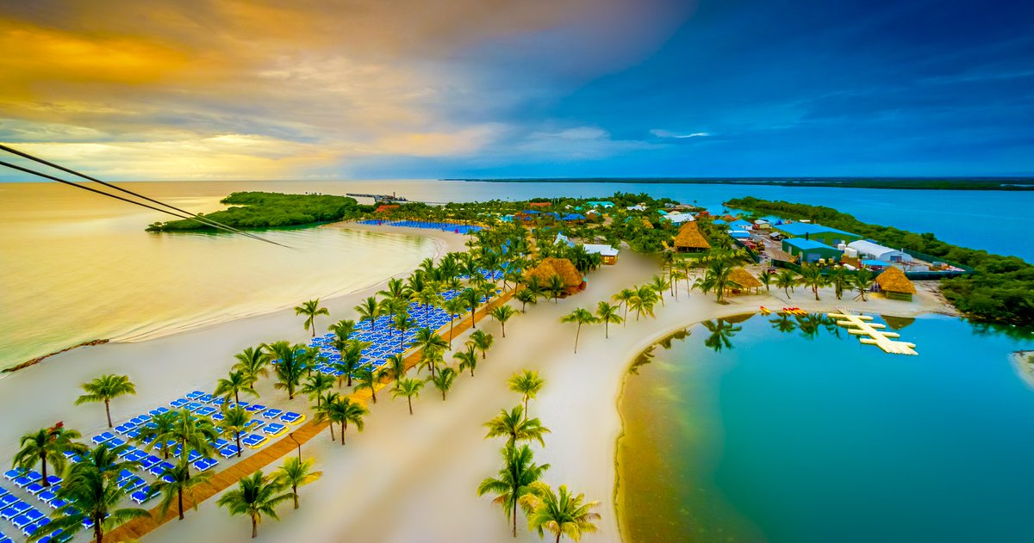
BELIZE grand comme la moitié de la Suisse – Capitale BELMOPAN (fondée en 1971)

Slide 19
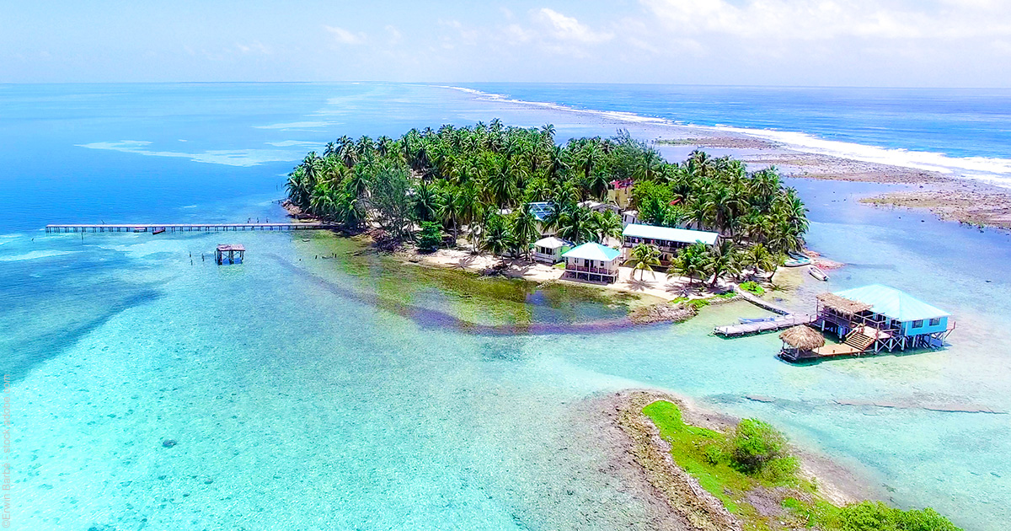
L’un des îlots de BELIZE

Slide 20
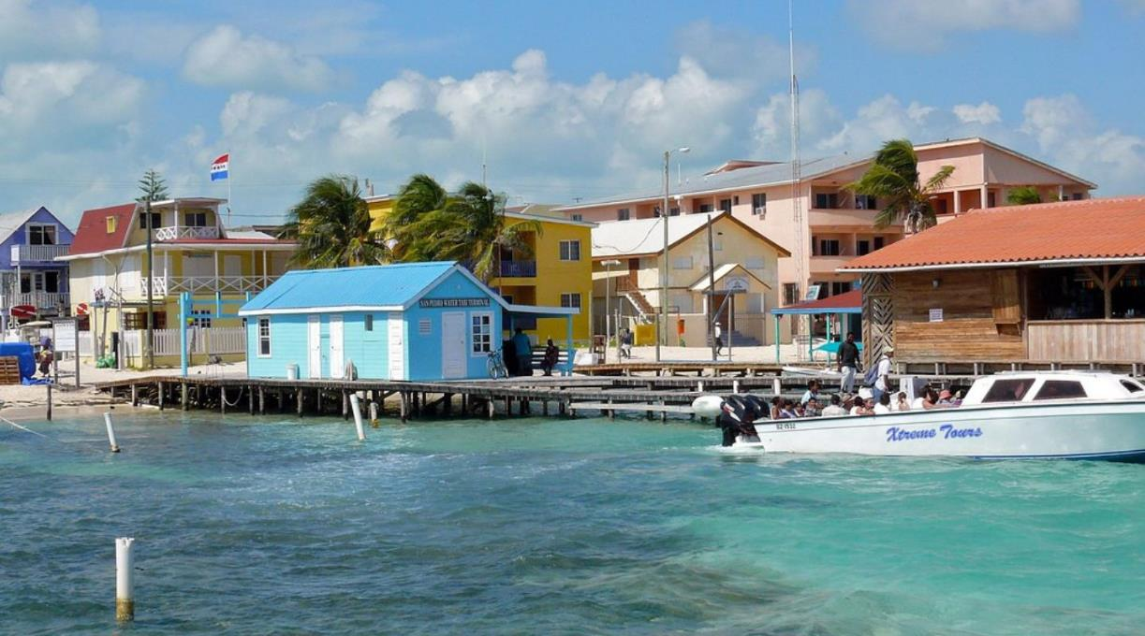
SAN PEDRO village de pêcheurs

Slide 21
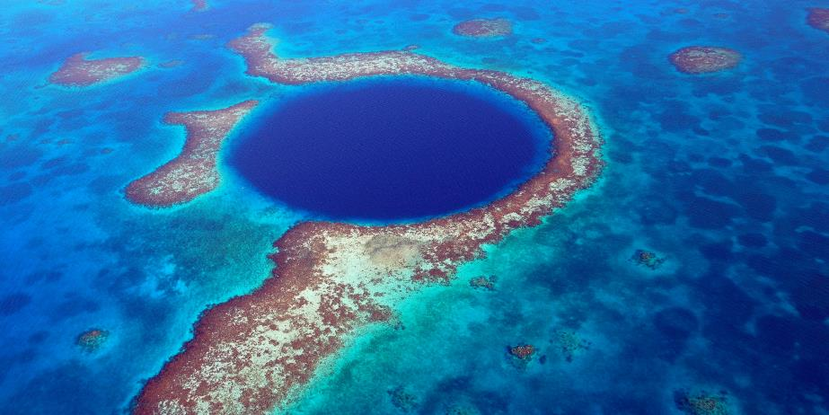
GREAT BLUE HOLE grotte marine large de 300m sur 124m de profondeur, en mer au large
à voir le temps d’un survol en avion, depuis San PEDRO ou de BELIZE City
Inscrite au Patrimoine Unesco depuis 1996

Slide 22
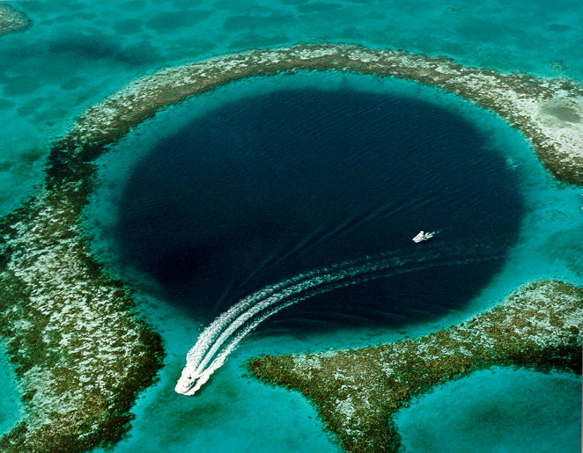

Slide 23
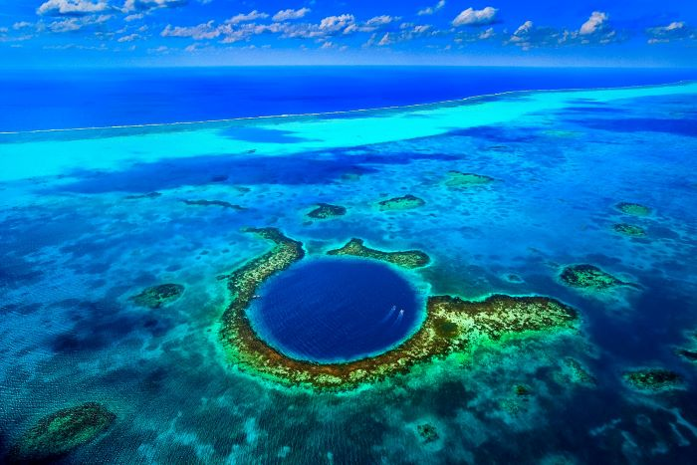

Slide 24
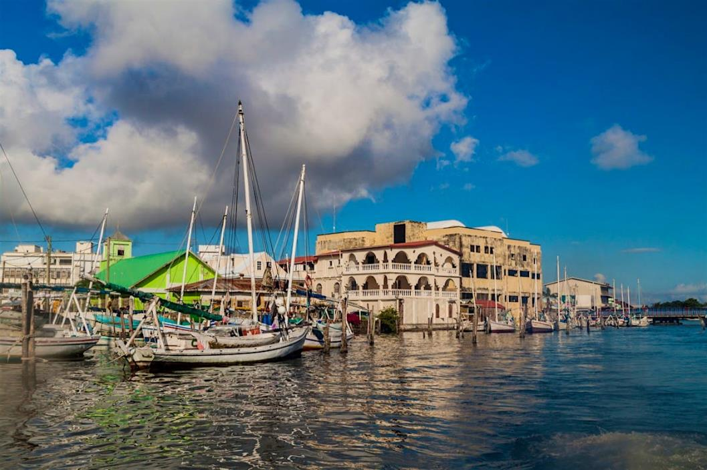
BELIZE City

Slide 25
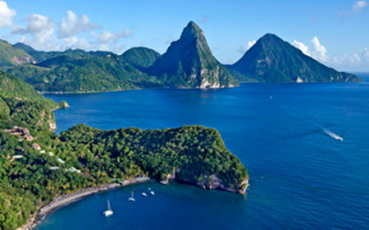

Slide 26
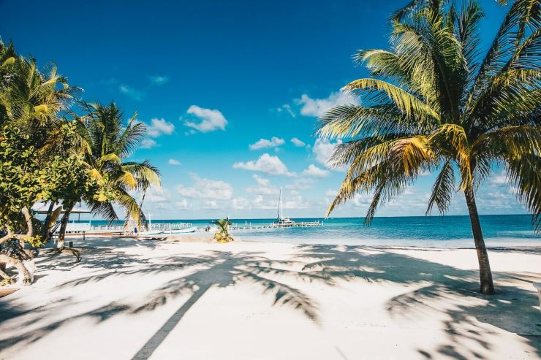
une Plage du
BELIZE

Slide 27
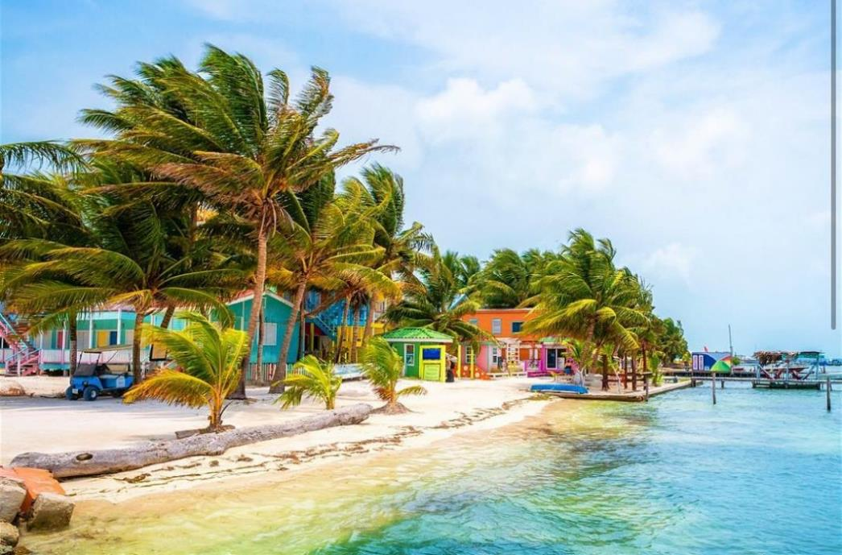

Slide 28
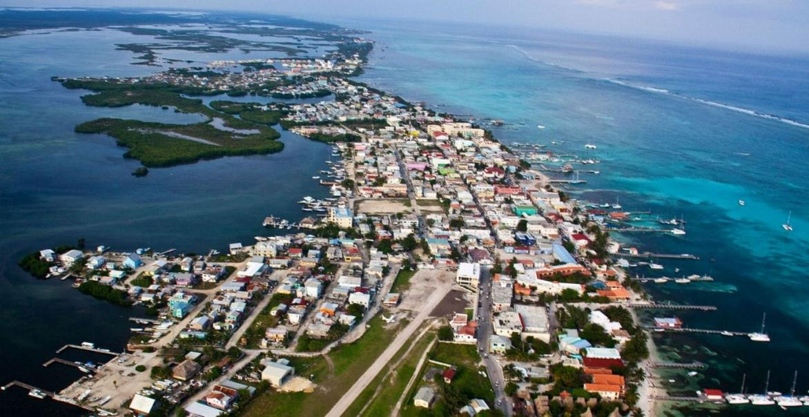
BELMOPAN Capitale du Belize - vue aérienne

Slide 29
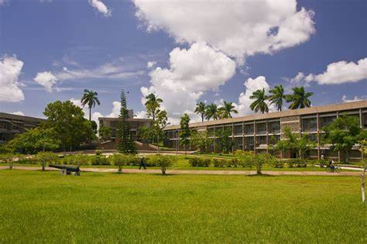
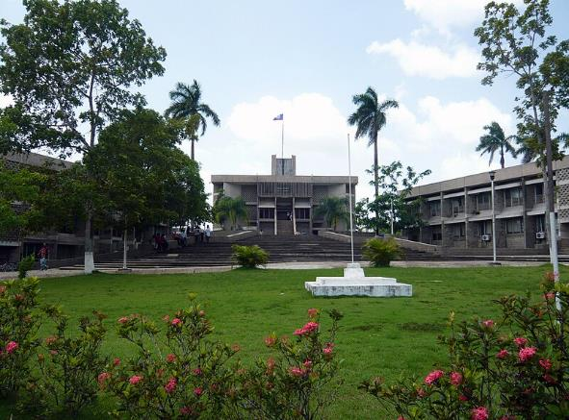
BELMOPAN capitale du Belize

Slide 30
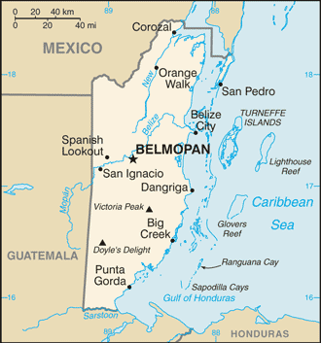
Lorient Vous Présente Belize
Avec La Complicité De JackDidier
Les Images Et Le Son Du Net
Merci De Votre Visite
Daniel

